Slide 1

Dateien & Webseite bei GitHub
Wir haben unser Projekt bei GitHub erstellen, denn...
Wir können all unsere Dateien (z. B. geplante Inhalte) darüber teilen
Die Webseite ist direkt im Internet aufrufbar (ersii-website.github.io)
Wir haben von überall Zugriff (Schulcomputer, Private Geräte, ...) und können von überall an der Webseite Arbeiten
Da es eine Historie gibt, kann nichts versehentlich gelöscht werden

Slide 2
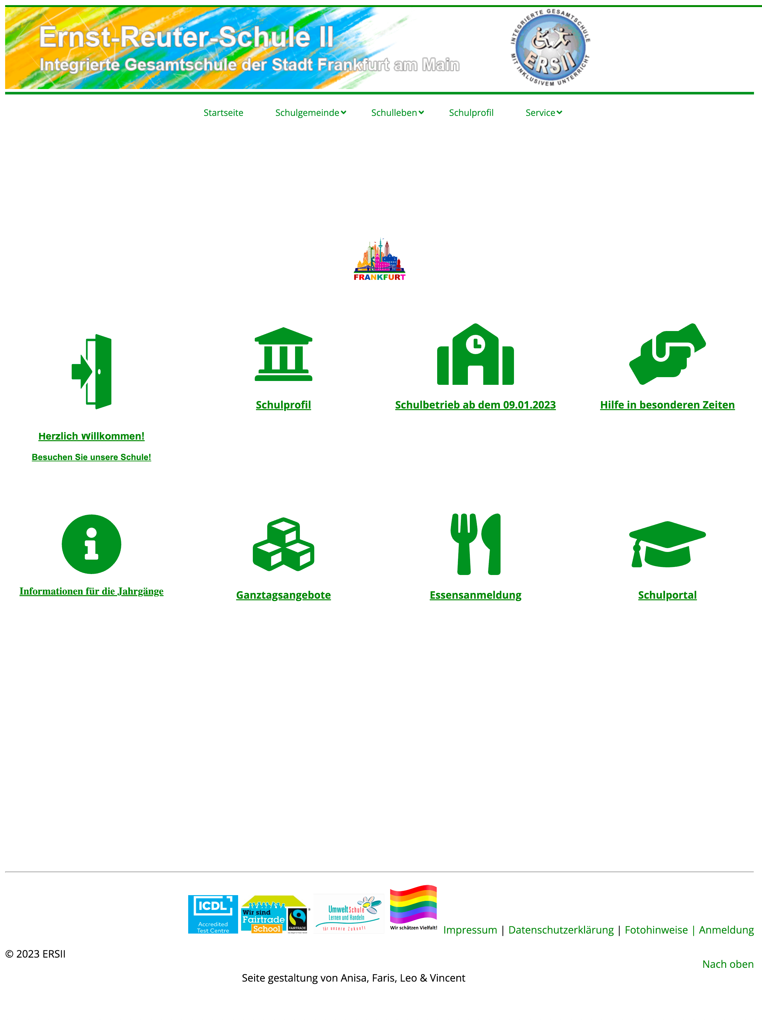
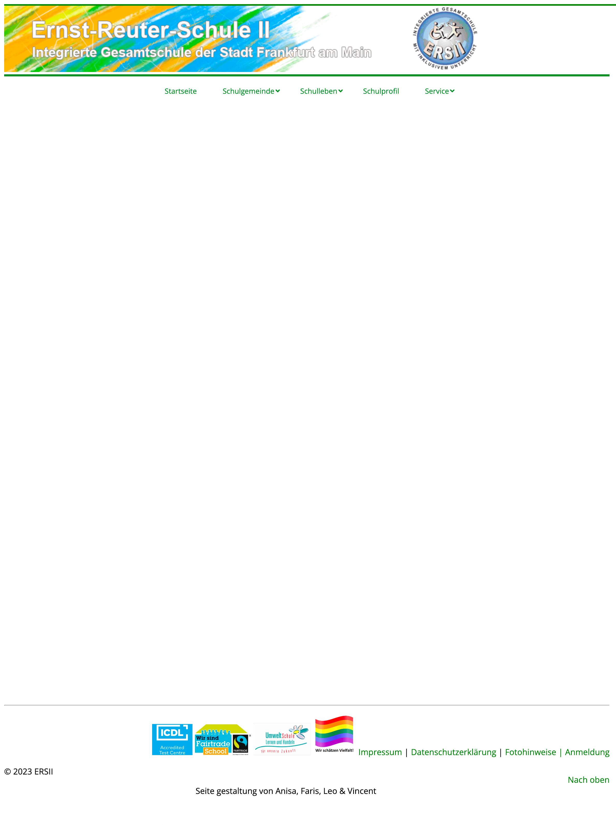
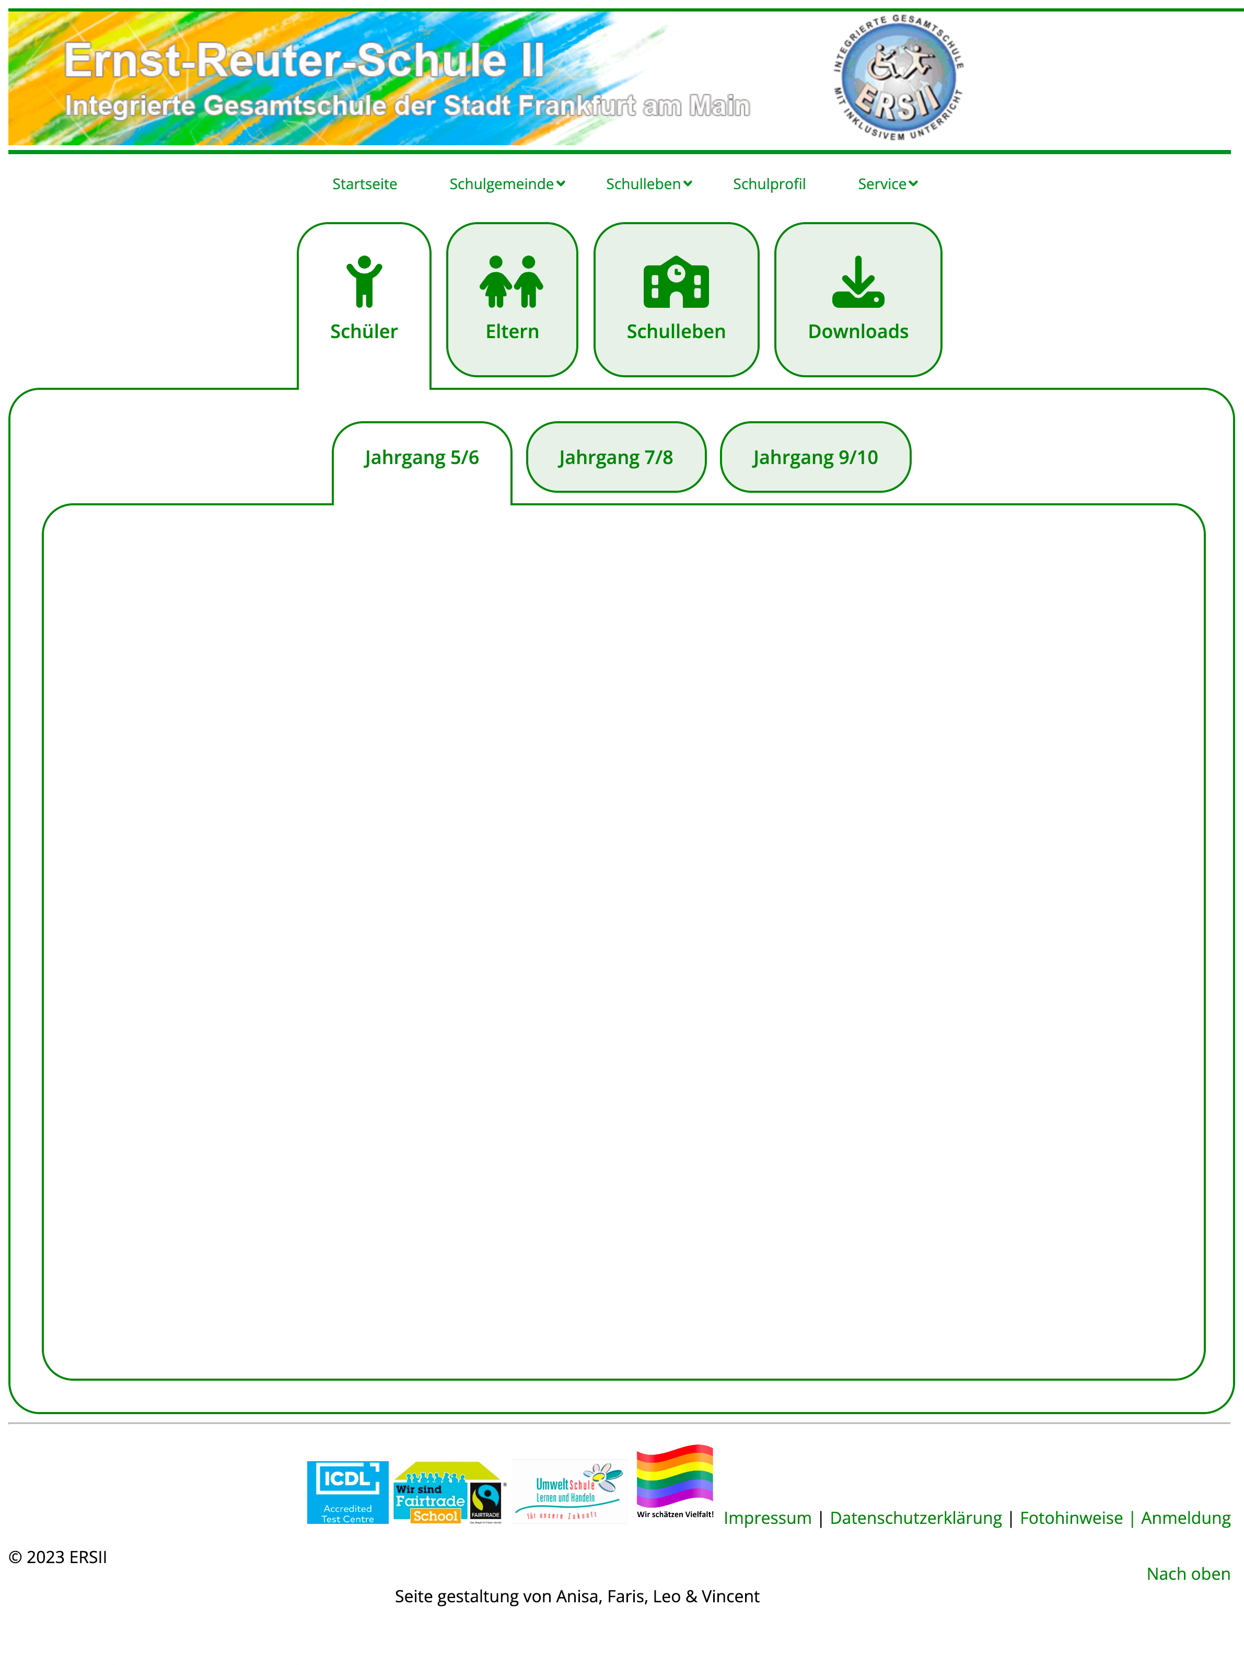
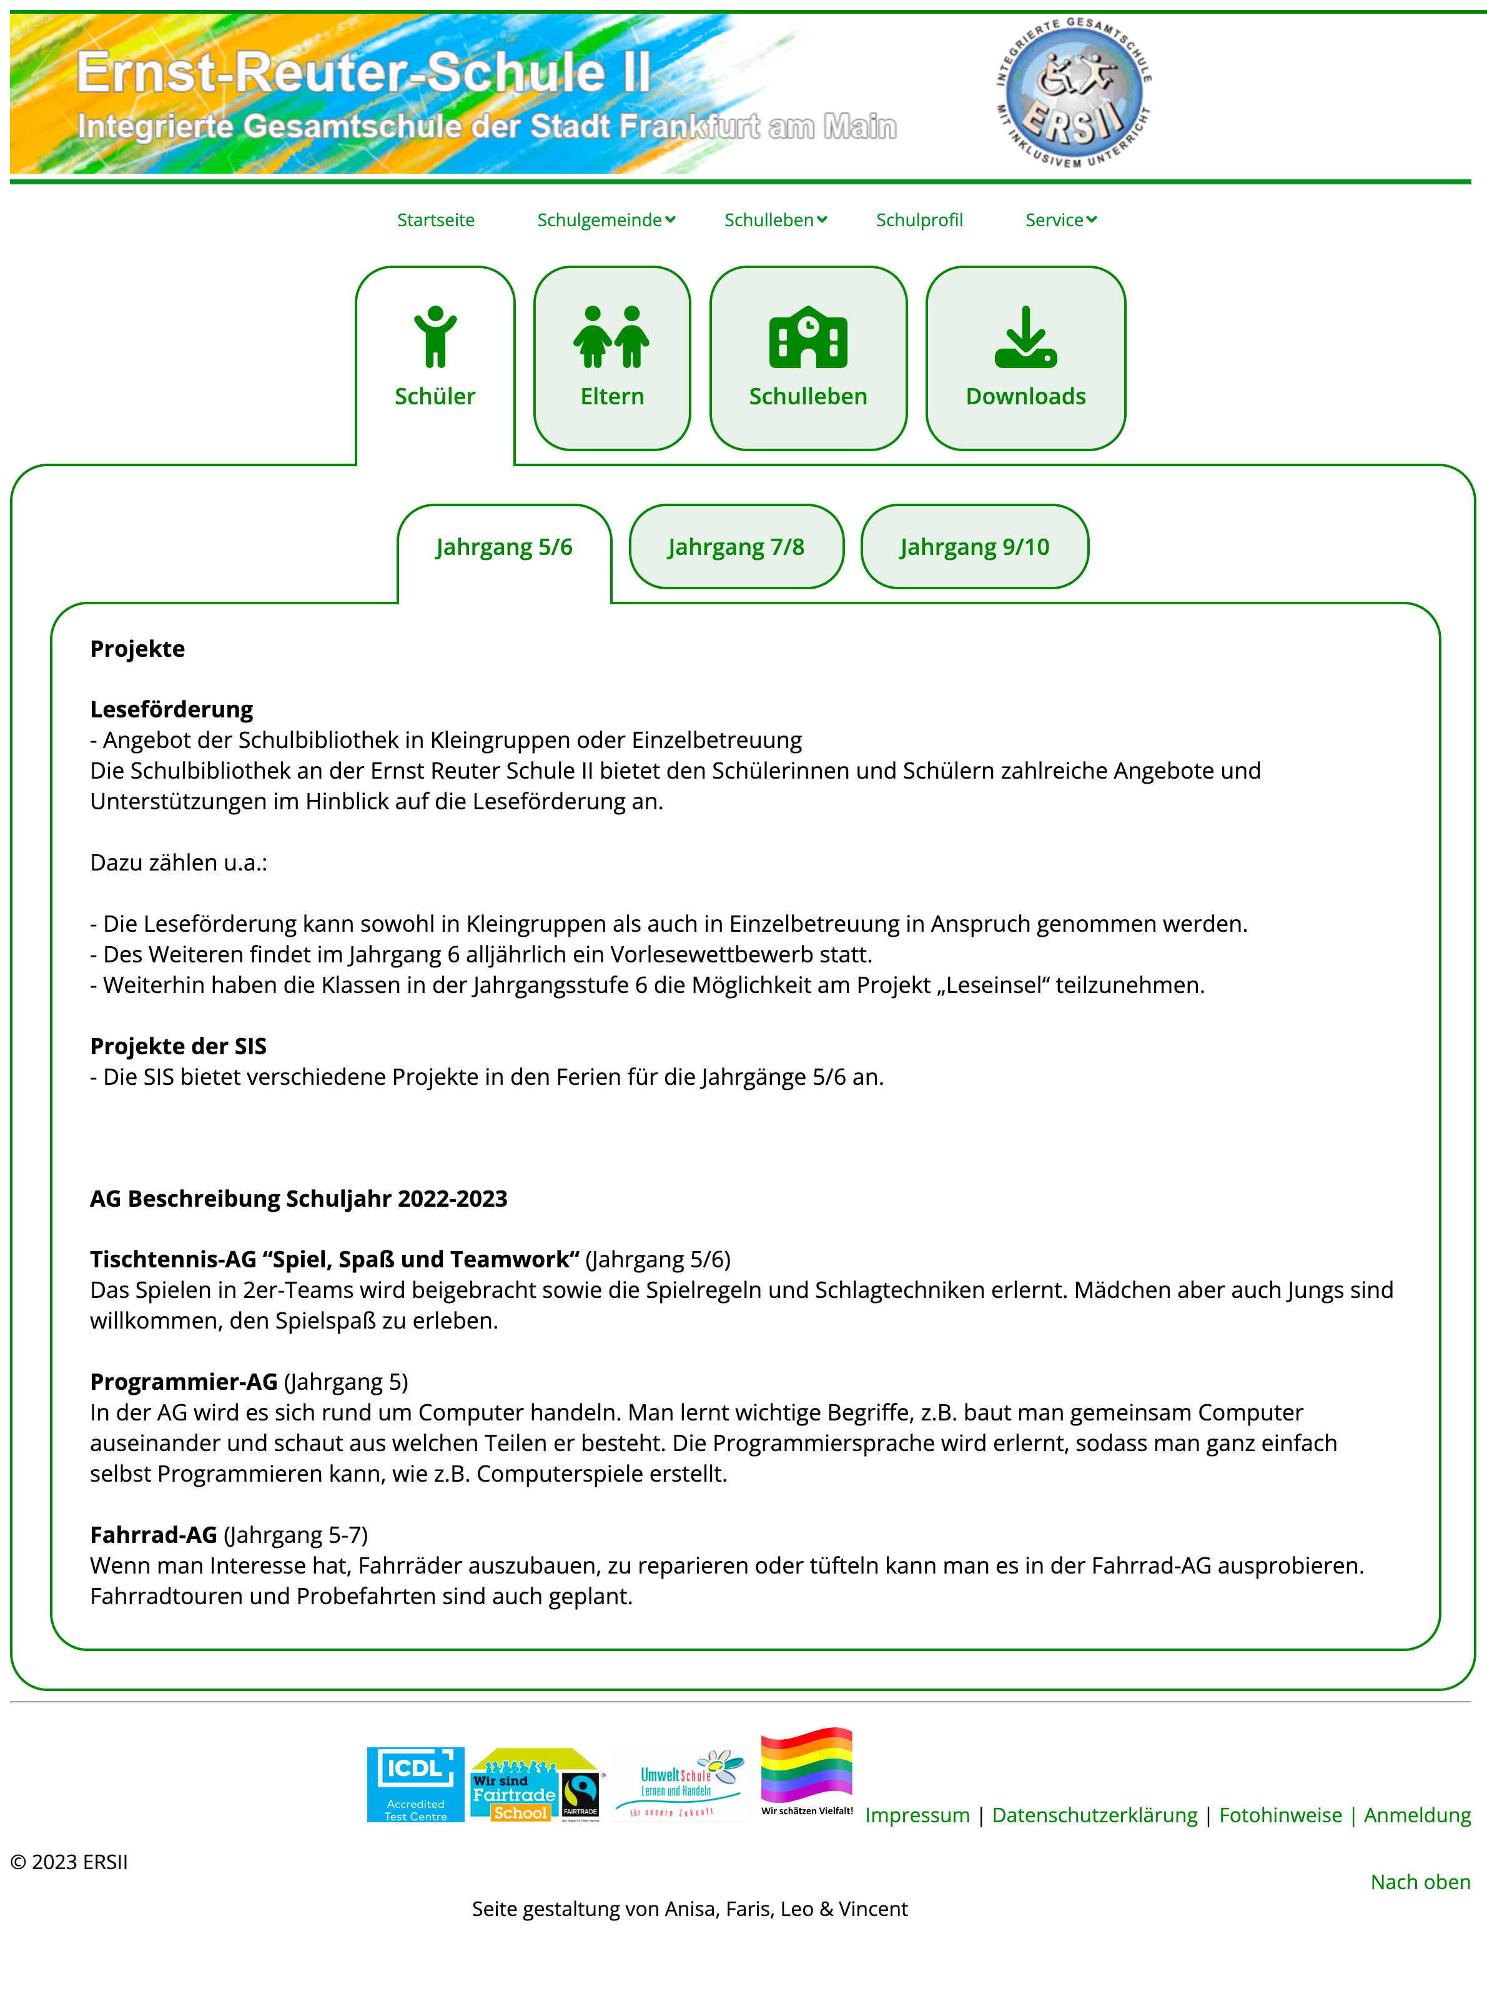
Programmier-Vorgang
Die ERSII-Webseite kopieren
Den originalen Inhalt suchen und entfernen
Unseren eigenen Inhalt einprogrammieren
Die Texte eintragen

Slide 3
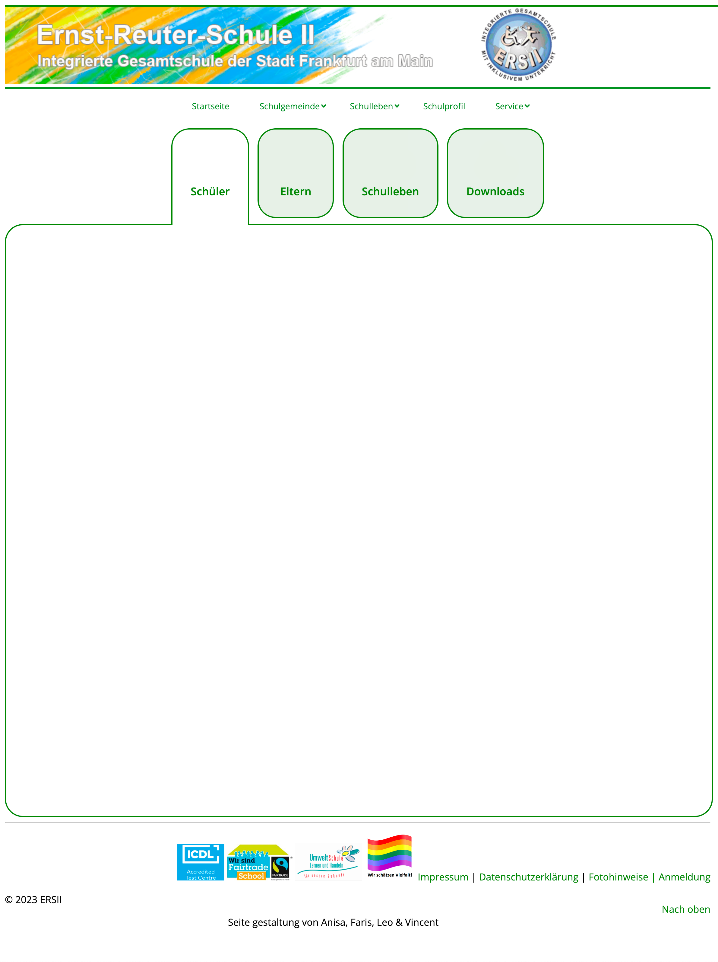
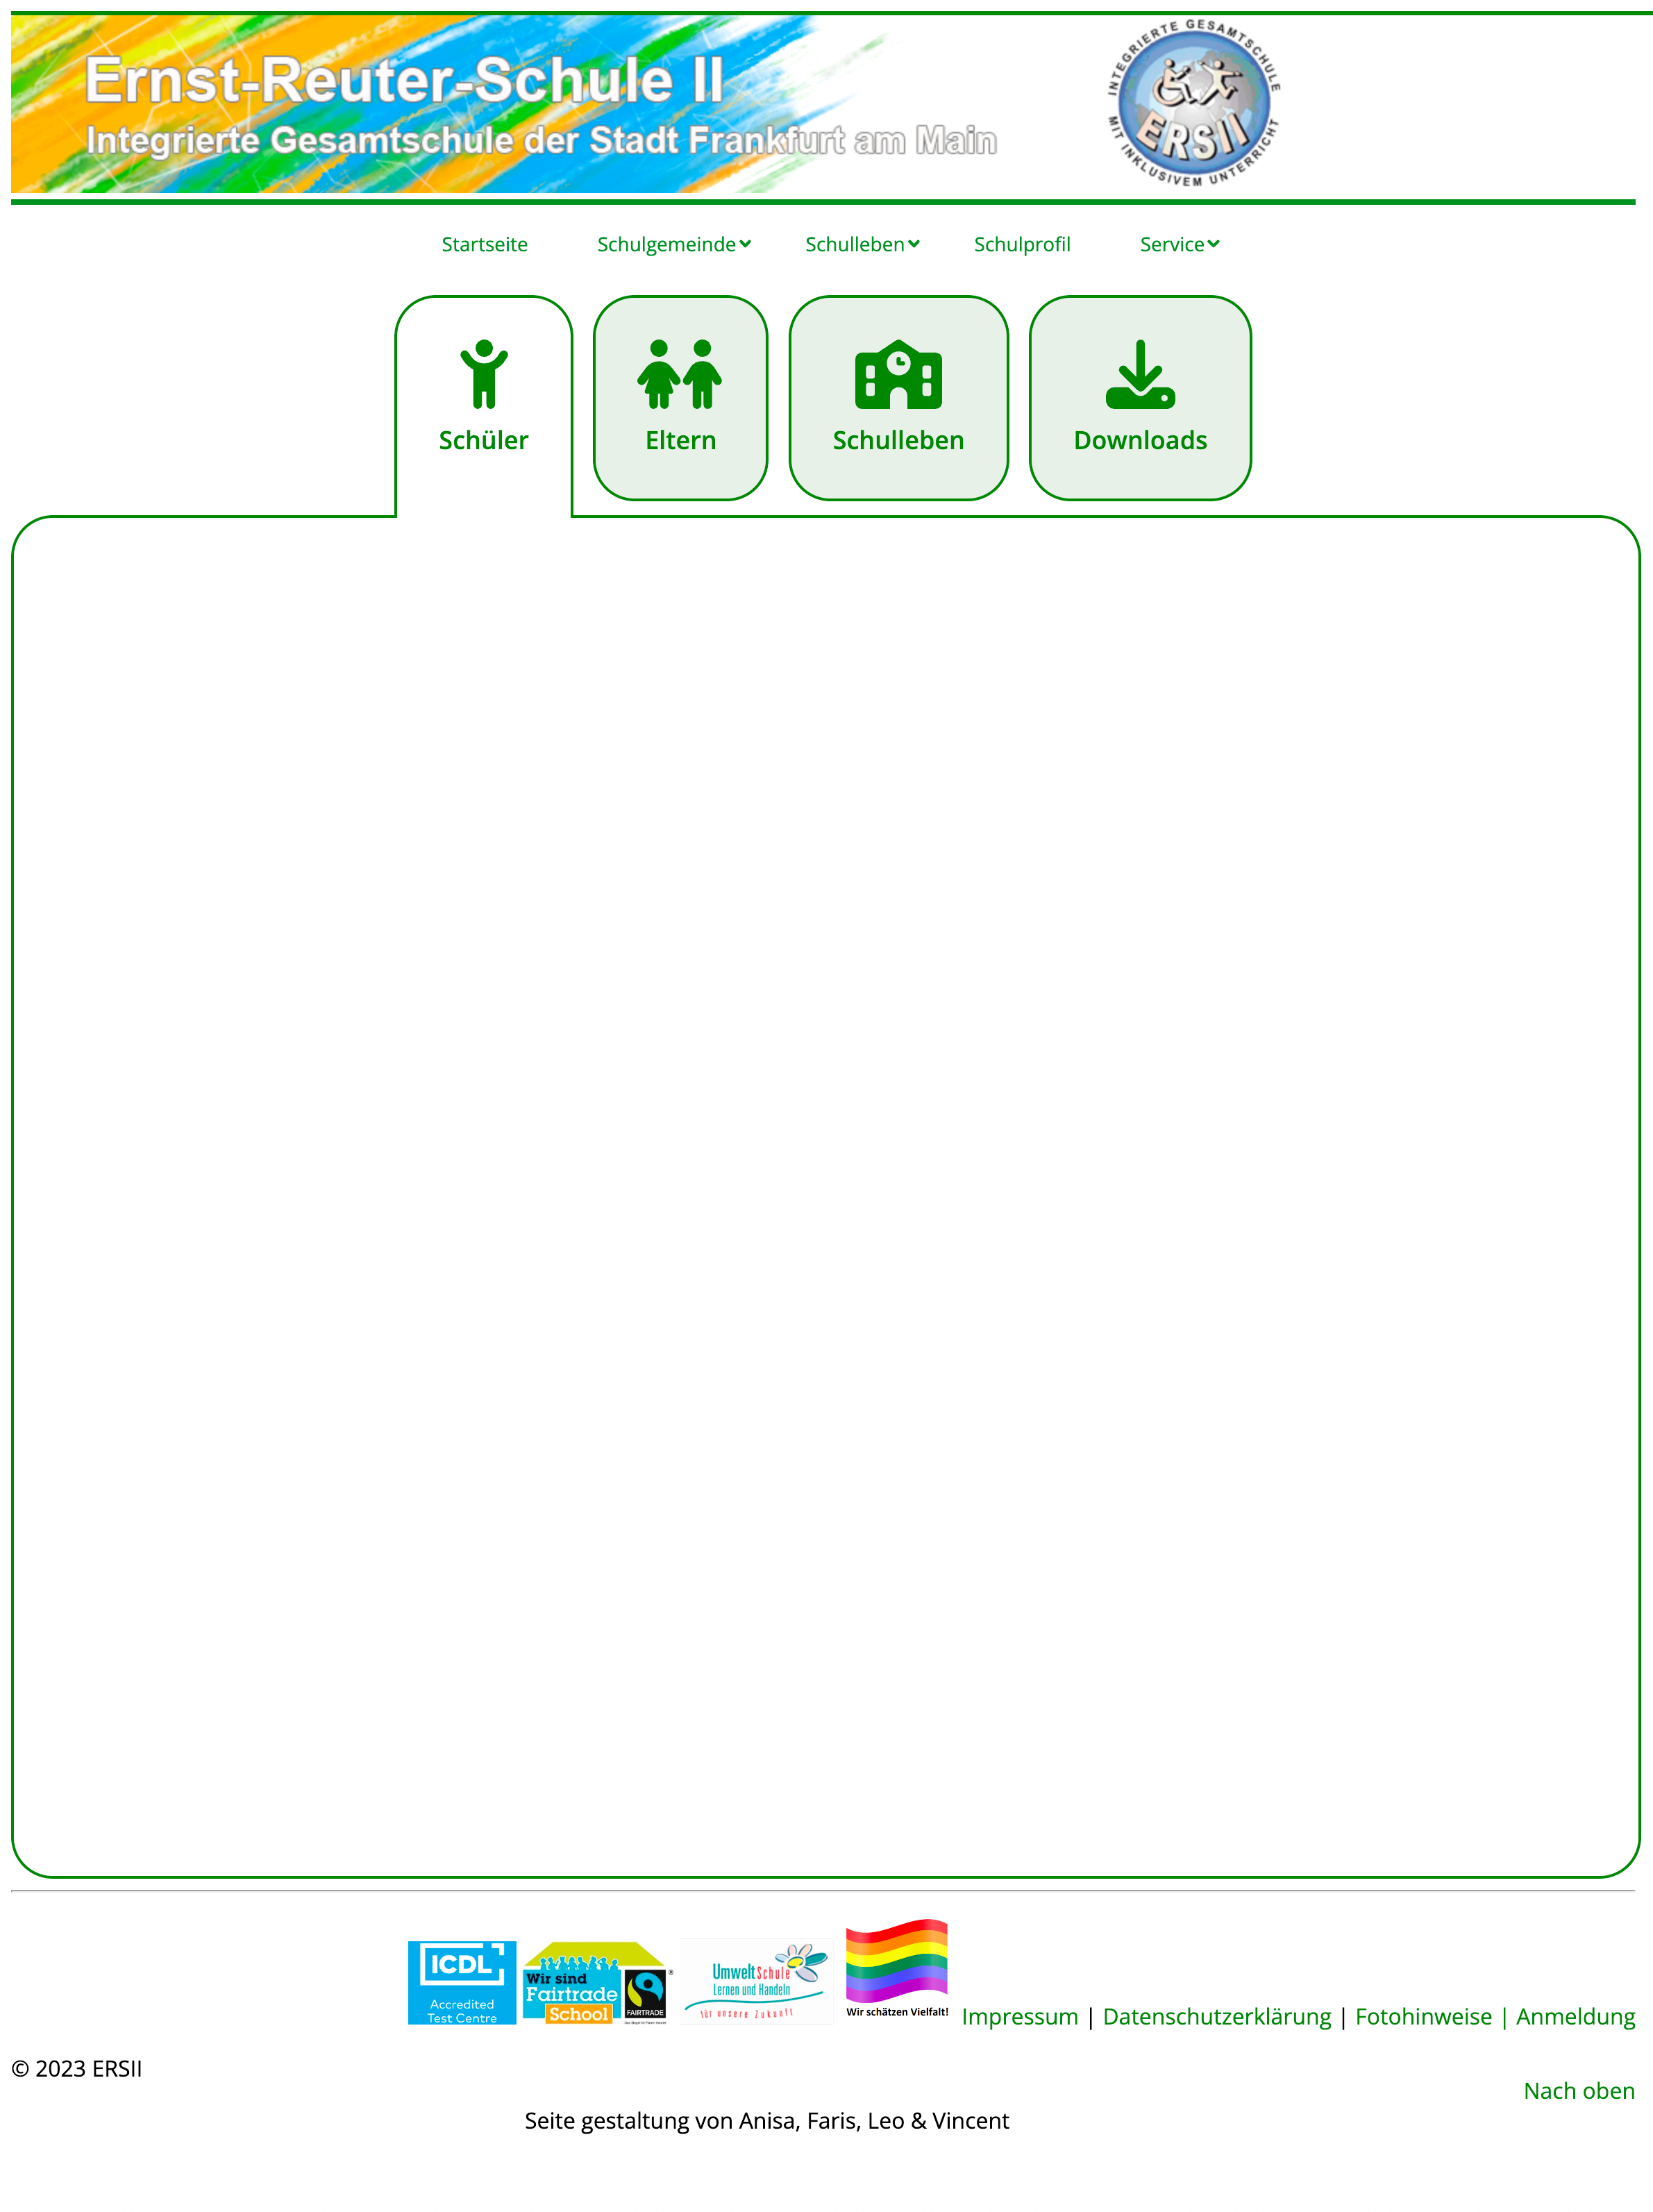
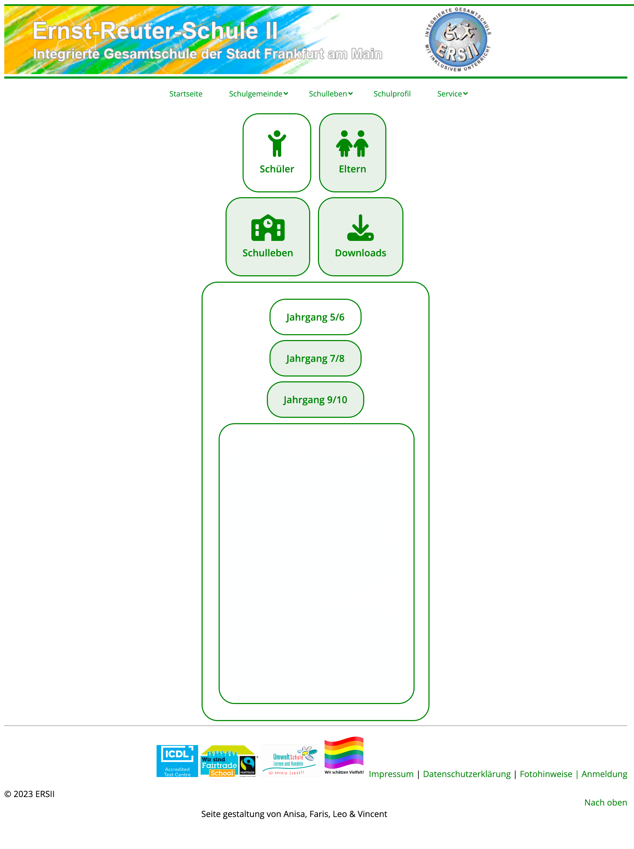
Programmier-Vorgang
Die Knöpfe zum auswählen der Informationen erstellen
Die von Anisa und Faris gesuchten Symbole integrieren
Sicherstellen, dass die Webseite auch auf Mobilen Geräten wie Handys und Tablets gut aussieht
Bei den Informationen für Schüler Unterpunkte für die Verschiedenen Jahrgänge hinzufügen

Slide 4
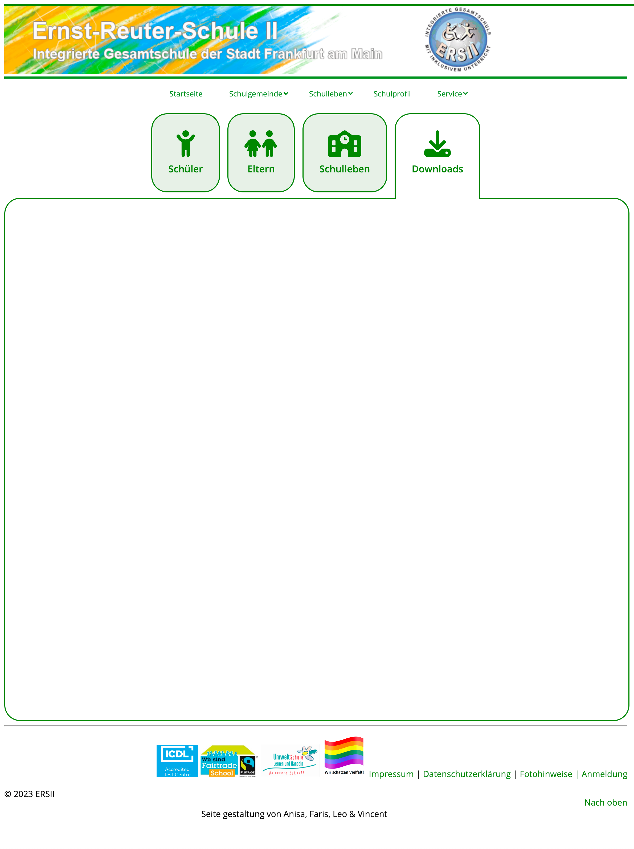

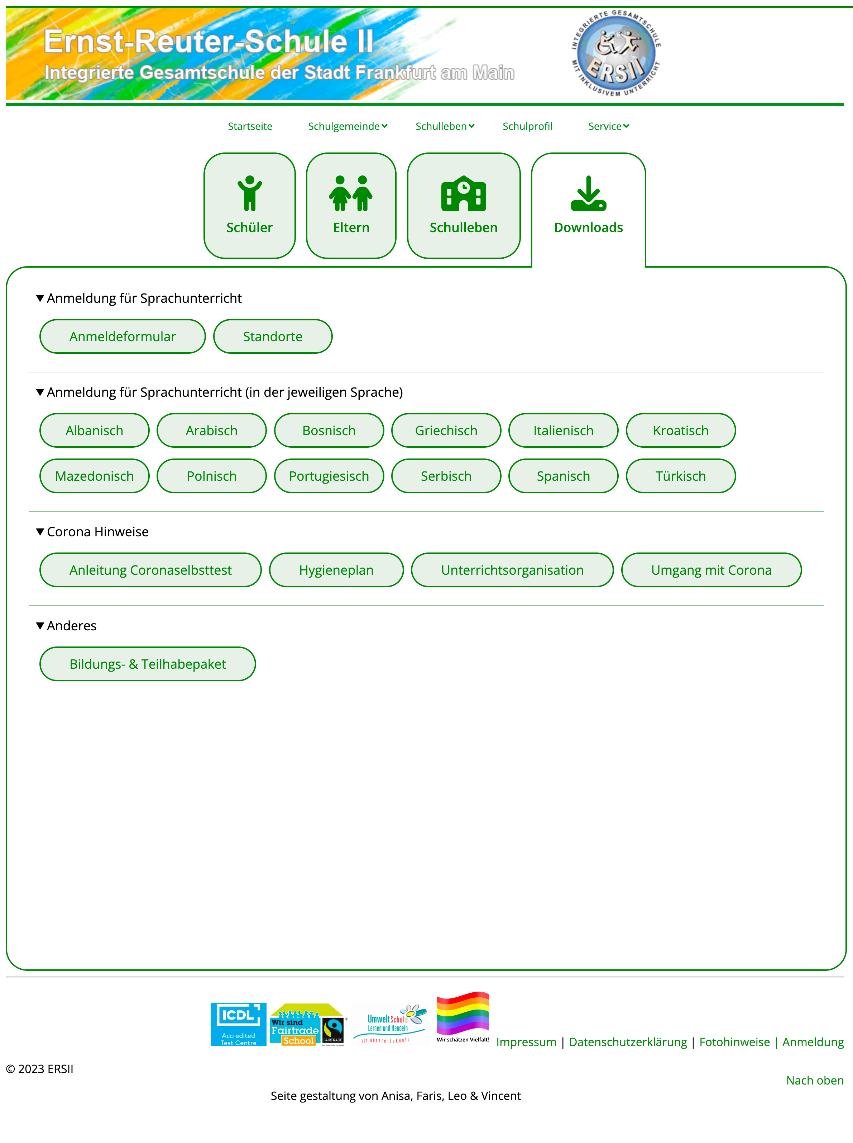
Programmier-Vorgang
Ausklappbare Download-Bereiche erstellen um die Downloads besser zu sortieren
Knöpfe für die Downloads erstellen und Links zu den Dateien/Dokumenten hinzufügen
Die Inhalte von Anisa, Faris und Leo übertragen, einsortieren und einheitlich gestalten

